Slide 1
World’s teacher day
مادة الجغرافيا
الصف الأول الثانوي
الجغرافيا

Slide 2
المحتوي
الوحدة الأولي: (الموقع ومظاهر سطح مصر)
الدرس الأول: موقع مصر واهميته.
الدرس الثاني: التكوينات الجيولوجية وتشكيل سطح مصر.
الدرس الثالث: تضاريس مصر.
الوحدة الثانية: (المناخ والحياة النباتية والحيوانية في مصر)
الدرس الأول: المناخ في مصر.
الدرس الثاني: الأقاليم المناخية في مصر.
الدرس الثالث: النبات الطبيعي والحيوان البري في مصر.

Slide 3
الوحدة الاولي
الدرس الثالث
تضاريس مصر

Slide 4
أولا نهر النيل

Slide 5
نهر النيل
نشأة نهر النيل:
أواخر عصر الميوسين بالزمن الجيولوجي الثالث.
بدأ بشق مجراه فوق الأراضي المصرية.
طول وحوض نهر النيل:
طول نهر النيل 6670كم.
حوض النيل يبلغ 2.9 مليون كم مربع.
يمتد من المنابع العليا في جنوب الهضبة الي البحر المتوسط شمالا.

Slide 6
منابع نهر النيل
 | الروافد | ملاحظات
المنابع الاستوائية | يوجد العديد من البحيرات مثل فيكتوريا وادوارد وألبرت | بداية نهر النيل نهر كاجيرا ويصب في بحيرة فيكتوريا
أعالي النيل | يجرب فيه روافد كثيرة | بحر الجبل وبحر الزراف وبحر الغزال وبحر العرب
المنابع الحبشية | تنبع منها معظم الروافد مثل سباط والعطبرة والنيل الازرق | يستمد معظم مياهه من بحيرة تانا في دولة اثيوبيا
وادي النيل الأدنى | يجري فيه نهر النيل في شمال السودان و مصر دون أن يلتقي بأي روافد | يصب في البحر المتوسط شمالا

Slide 7
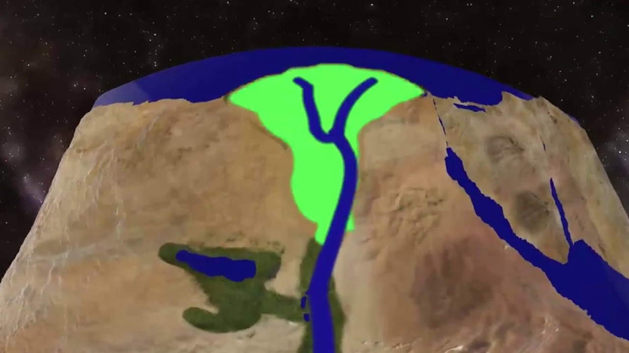
دالتا النيل
التكوين:
رواسب فيضيه تكونت عند مصب النهر.
ترسبت هذه الرواسب في مياه شاطئية.
تطورت وتحولت الي سهل دلتا.
الحدود:
رأس قمة الدلتا شمال غرب القاهرة ونقطة التفرع قرب القنطرة.
قاعدة الدلتا تمتد علي ساحل البحر المتوسط.
من شرق بورسعيد الي غرب الإسكندرية.

Slide 8
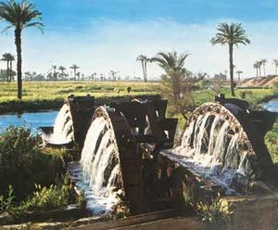
منخفض الفيوم
التكوين:
عن طريق العوامل الباطنية وعمليات النحت المائي.
عن طريق الرياح في صخور الهضبة الجيرية.
الانحدار:
ينحدر قاع المنخفض انحدار عام باتجاه الشمال الغربي
بحيرة قارون اخفض منطقة في المنخفض.
الانفصال عن الوادي:
يفصل المنخفض عن وادي النيل هضبة جيرية.
يجري بالمنخفض بحر يوسف.
رواسب قاع منخفض الفيوم تتميز بوجود رواسب نهرية

Slide 9
ثانيا الصحراء الغربية

Slide 10
أولا الهضاب هضبة مارمريكا في الشمال
الحدود
سطح الهضبة
الموقع
الشمال (السهل الساحلي)
الجنوب (منخفضي القطارة و سيوه)
صخري خالي من الرواسب الرملية.
شمال غرب الصحراء الغربية.

Slide 11
الهضبة الوسطي
الامتداد:
تمتد وسط الصحراء الغربية.
بين هضبة مارمريكا في الشمال والهضبة الجنوبية في الجنوب.
الحدود:
الشمال هضبة مارمريكا والجنوب الهضبة الجنوبية.
الشرق وادي النيل والغرب خط الحدود المصرية الليبية.
الظواهر التضاريسية:
المنخفضات (الواحات الفرافرة).
الاشكال الرملية وبحر الرمال العظيم.

Slide 12
الهضبة الجنوبية
المساحة
الحدود
نحو ثلث مساحة الصحراء الغربية.
الأجزاء الغربية منها تعرف هضبة الجلف الكبير
الشمال : الحافة الجنوبية لمنخفضي الخارجة والداخلة.
الجنوب : خط الحدود مع السودان.
الشرق : وادي النيل.
الغرب : ليبيا.
الظواهر التضاريسية
منخفض الواحات الداخلة والخارجة.
هضبة الجلف الكبير.
03
02
01

Slide 13
النطاق الساحلي
الامتداد
تنتهي الصحراء الغربية شمالا عند إقليم مريوط من غرب اسكندرية حتي هضبة السلوم.
الظواهر التضاريسية
رؤوس أرضية (راس علم – راش الضبعة – راس الحكمة).
بحيرات ساحلية (مرسي مطروح).
شواطئ رملية.

Slide 14
ثالثا الصحراء الشرقية

Slide 15
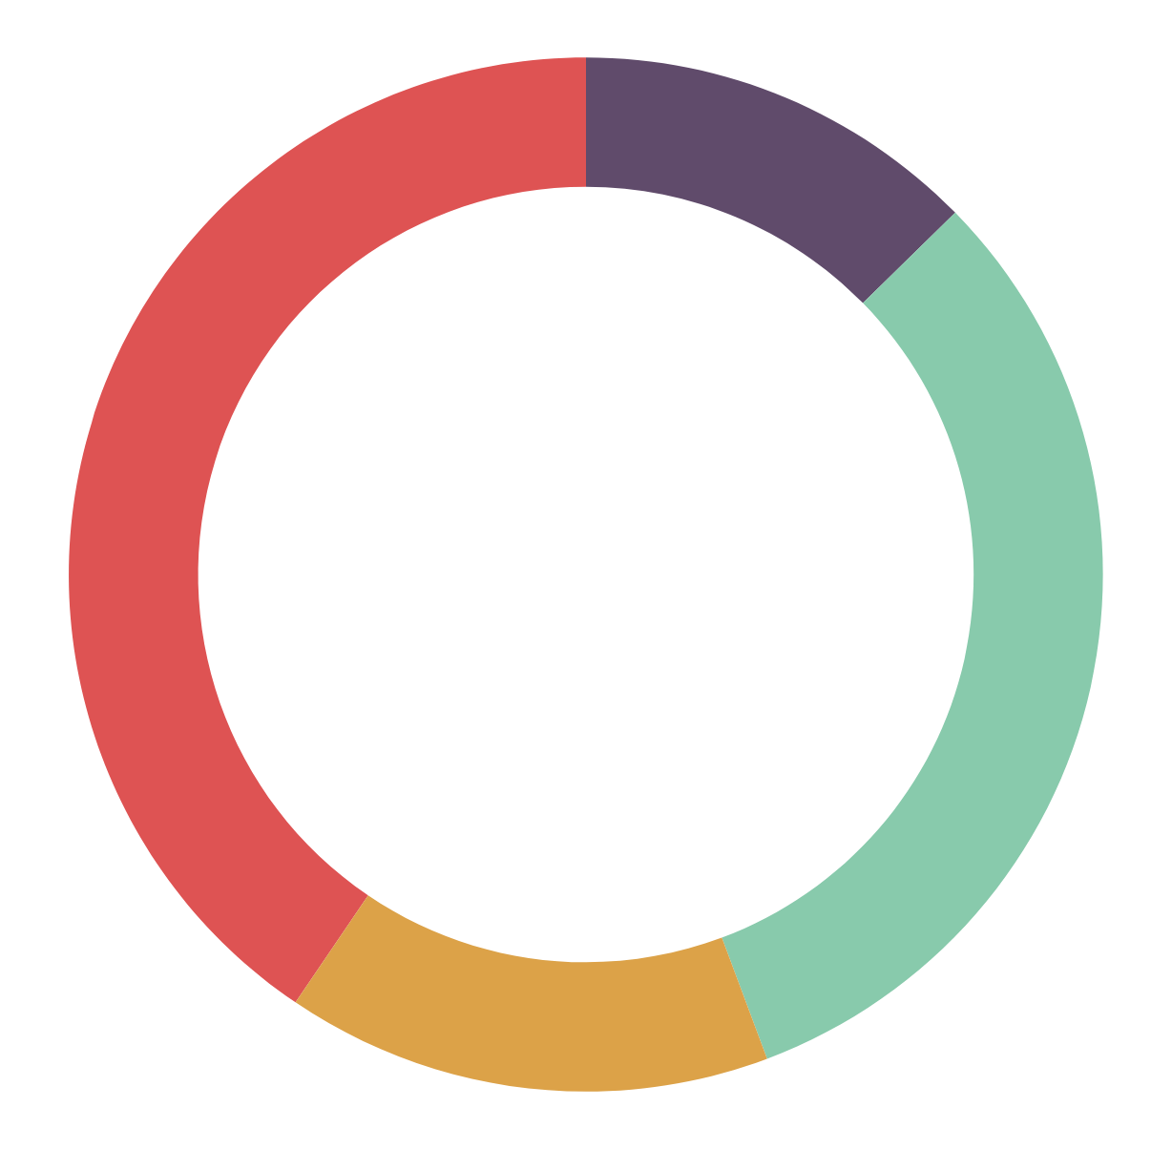
خط الساحل
الامتداد
من رأس خليج السويس شمالا حتي رأس جدرية جنوبا.
الاتجاه
من الشمال الغربي الي الجنوب الشرقي، ويتميز الساحل بالاستقامة.
اهم الاشكال
الرؤوس الأرضية – الخلجان – الشروم – الشعاب المرجانية.

Slide 16
السهل الساحلي
الموقع
تقع بين خط الساحل شرقا و مرتفعات البحر الأحمر غربا.
شكل السهل
عبارة عن ارض شبه مستوية السطح.
اهم الاشكال
بروز بعض التلال المرتفعة ويغطيه رواسب رملية ومفتات.

Slide 17
جبال البحر الاحمر
الانحدار
اعلي القمم
الامتداد
الجوانب الغربية
الجوانب الشرقية
تنحدر الجبال بشدة نحو السهل الساحلي حيث تمتد علي جوانبها الشرقية والغربية اودية
جبل الشايب اعلي القمم الجبلية 2184م
تمتد نحو الجنوب الشرقي ومستمرة في السودان واريتريا.
تمتد الادوية باتجاه وادي النيل اقل في الانحدار واكثر في طول المجري.
تمتد الاودية باتجاه البحر الأحمر وتمتاز بقصر مجاريها وشدة الانحدار.

Slide 18
النطاق الهضبي
يمتد الي الغرب من جبال البحر الأحمر.
01
في جنوب ثنية قنا تعرف بهضبة العبابدة.
02
في شمال ثنية قنا تعرف بهضبة المعازة الجيرية.
04

Slide 19
رابعا شبه جزيرة سيناء

Slide 20
النطاق الشمالي
الامتداد:
يمتد من رفح شرقا حتي التفريعة غربا.
الخصائص:
الانخفاض وقلة الانحدار.
انتشار السبخات والمستنقعات.
وجود كثبان رملية.
وجود بحيرة البردويل.

Slide 21
المثلث الجبلي الجنوبي
الظواهر
الخصائص
يقطع المثلث الجنوبي عدد من الاودية، توجد قمم جبلية مرتفعة.
قاعدة المثلث عند دائرة 29 شمالا والقمة عند راس محمد.

Slide 22
التقويم
عرف نهر النيل ؟
01
تحدث عن ما تعرفه عن الصحراء الشرقيه؟
02
ماهى خصائص شبه جزيره سيناء؟
03

Slide 23
يمكنك من خلال هذا QR مشاهدة شرح الدرس كامل

